Slide 1


C++ базовый курс
Константин Владимиров

Slide 2

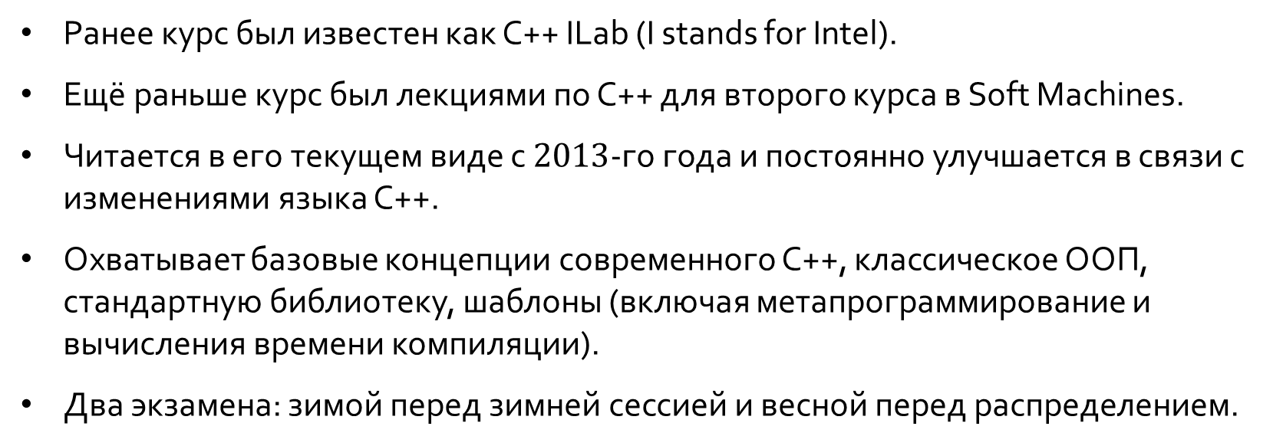
Основная информация о курсе
Ранее курс был известен как C++ ILab (I stands for Intel).
Ещё раньше курс был лекциями по C++ для второго курса в Soft Machines.
Читается в его текущем виде с $2013$-го года и постоянно улучшается в связи с изменениями языка C++.
Охватывает базовые концепции современного C++, классическое ООП, стандартную библиотеку, шаблоны (включая метапрограммирование и вычисления времени компиляции).
Два экзамена: зимой перед зимней сессией и весной перед распределением.

Slide 3
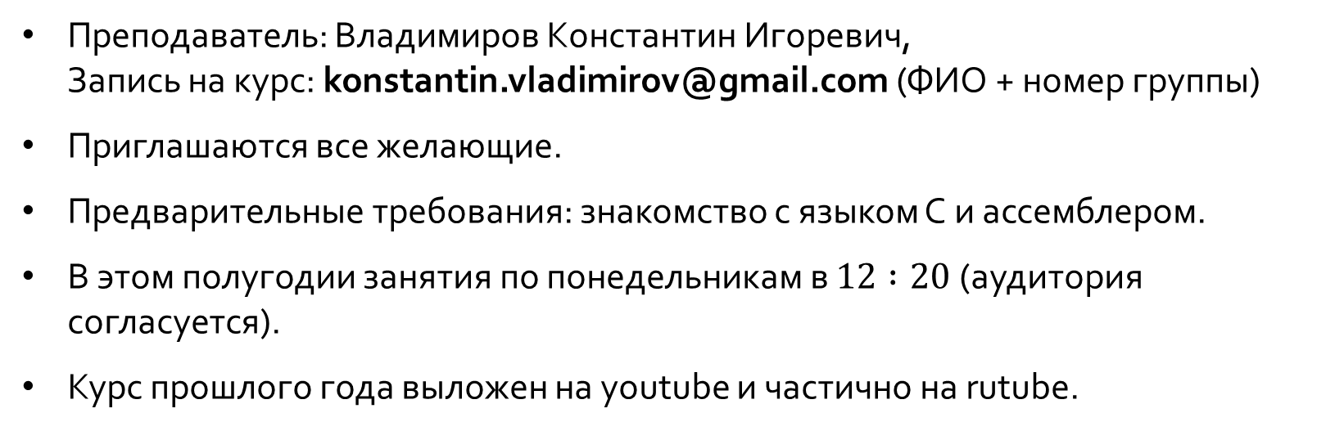
Дополнительная информация о курсе
Преподаватель: Владимиров Константин Игоревич, Запись на курс: konstantin.vladimirov@gmail.com (ФИО + номер группы)
Приглашаются все желающие.
Предварительные требования: знакомство с языком C и ассемблером.
В этом полугодии занятия по понедельникам в $12 :20$ (аудитория согласуется).
Курс прошлого года выложен на youtube и частично на rutube.

Slide 4
yadro.com

